Slide 1
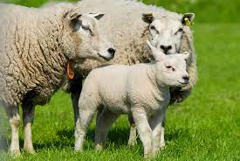
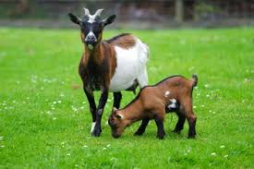
Verzorging schaap en geit

Slide 2
Wat gaan we doen vandaag
Korte PowerPoint
Hoofdstuk 7+8+9 maken van lespakket
Doel: de dagelijkse en periodieke verzorging van schaap en geit kennen
Zelf informatie kunnen verwerken

Slide 3
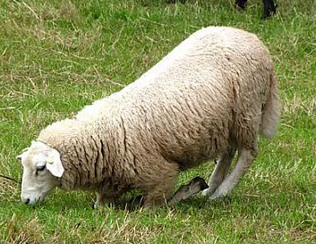
Oorzaken van slechte conditie:
Gebitsproblemen
Klauw- of hoefproblemen
Slechte huisvesting

Slide 4
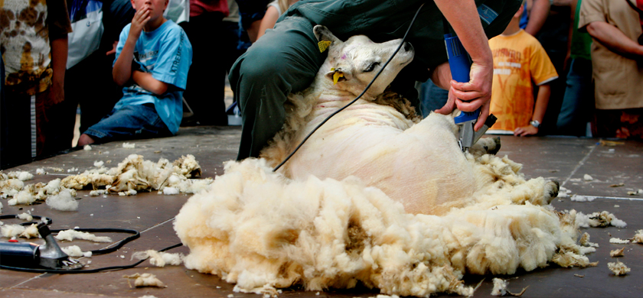
Schapen scheren:
Veel schapen worden geschoren in mei/juni.
‘s Avonds ophokken (gaan ze zweten, hierdoor zijn ze makkelijk te scheren. Wolvet is dan zacht)
Geen eten geven (zijn maag/darmen leeg, minder kans op scheerziekte = draaiing van darmen)

Slide 5
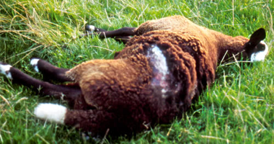
Winterscheren doe je voor het aflammeren.
Reden:
Geschoren dieren nemen minder ruimte in beslag.
Betere controle op conditie
Beter zicht op lammeren
Minder uitwendige parasieten/ betere hygiëne
Nadeel:
geschoren schapen hebben huisvesting nodig in de winter
meer kans op myiasis in de zomer

Slide 6
Klauwverzorging
De klauwtjes van geiten en schapen worden ongeveer 4x per jaar bekapt.
Dit gebeurt met een haringkaakmesje of een speciale schaar.
Tijdstip:
- voor de ram/bok bij de ooi/geit komt
- na de geboorte van de jongen
- tijdens het scheren

Slide 7
Klauwtjes bekappen

